Slide 1

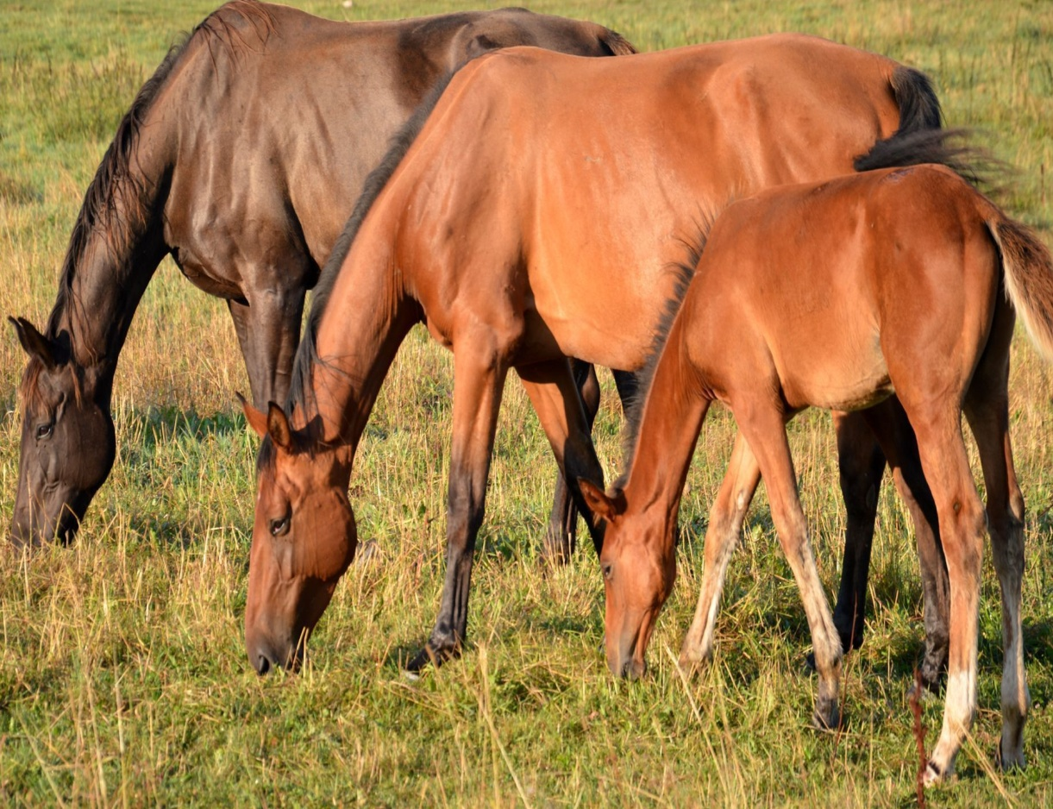
Филиал детский сад «Теремок» МБДОУ детский сад «Вишенка»
Презентация
«Далеко-далеко на лугу пасутся –кони»
средняя группа
Подготовила: воспитатель
Зяблицкая Лариса Александровна
2021

Slide 2

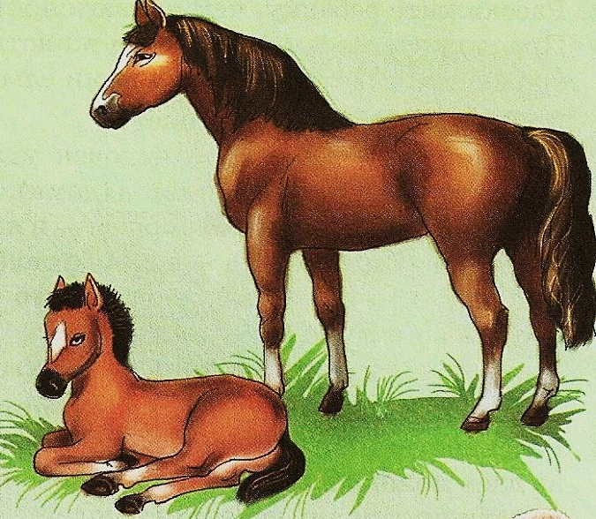
«На лугу пасутся кони».
Цель: Формирование представлений детей о лошадях, развитие познавательного интереса детей.
Задачи: Уточнить представления детей о домашних животных, их внешнем виде, какие голоса подают, где живут, чем питаются, какую пользу приносят

Slide 3
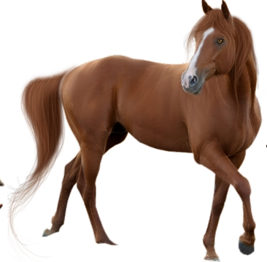
-Далеко-далеко на лугу пасутся ко…
-Кони?

Slide 4
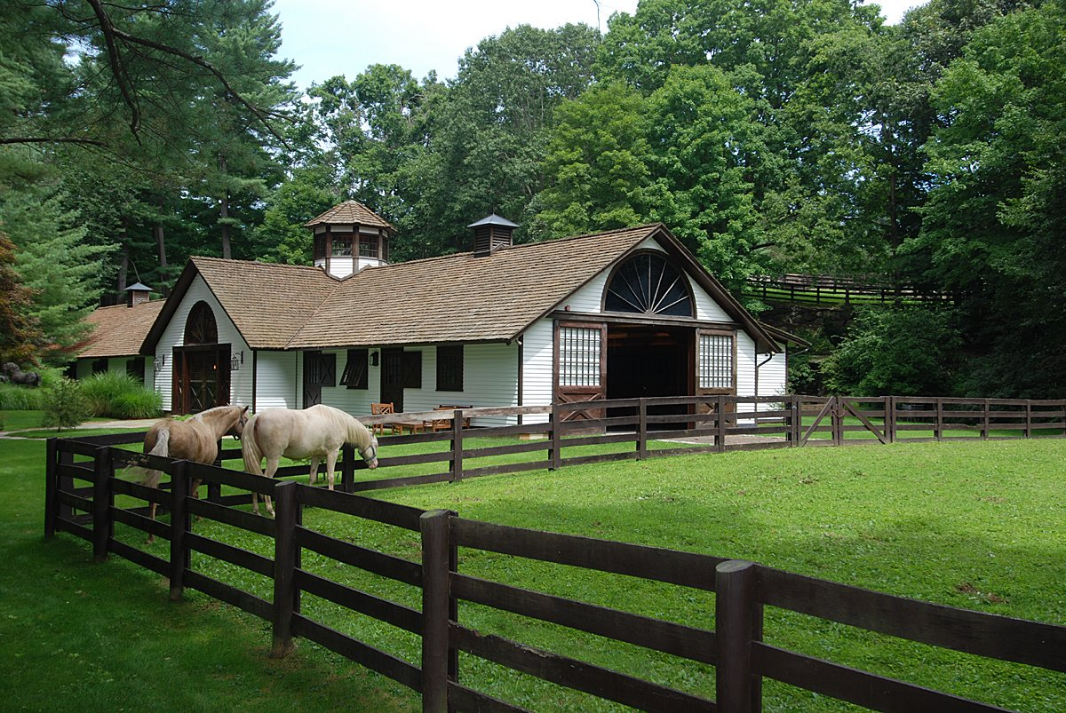
Лошадь это домашнее животное, живут рядом с человеком, который строит для лошадей уютный дом. Такой дои называется конюшней

Slide 5
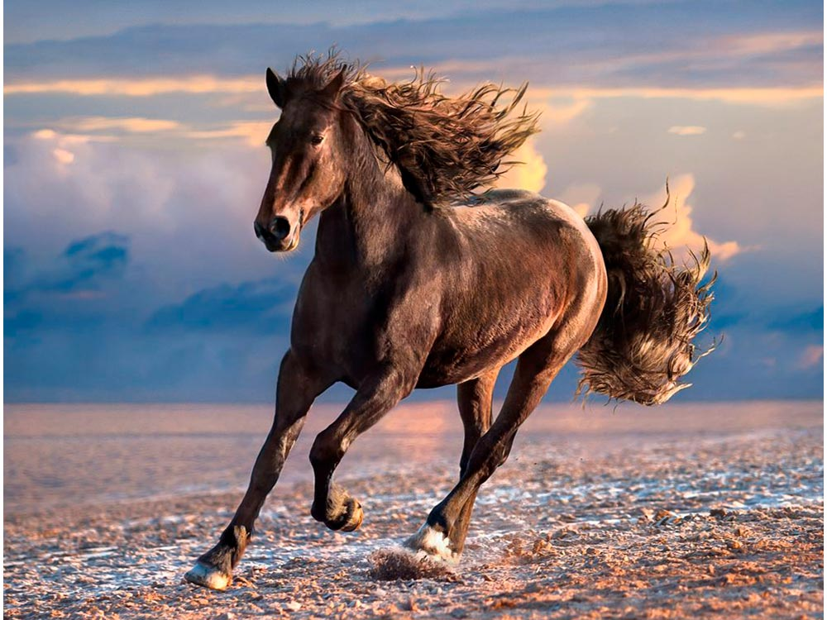
Лошадь очень быстро бегает

Slide 6
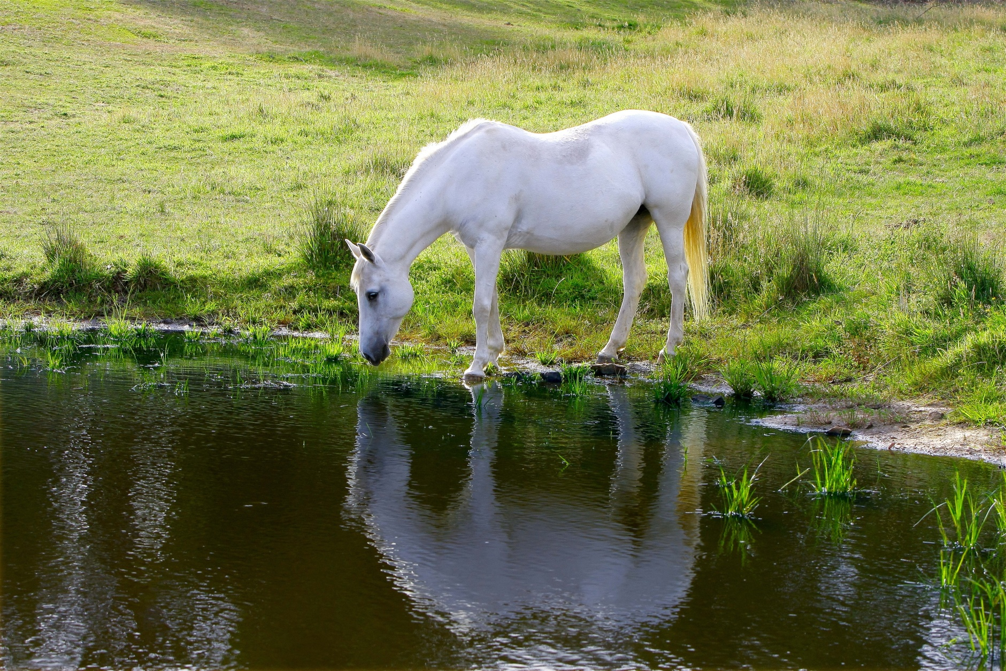
Лошадь пьет только чистую воду

Slide 7
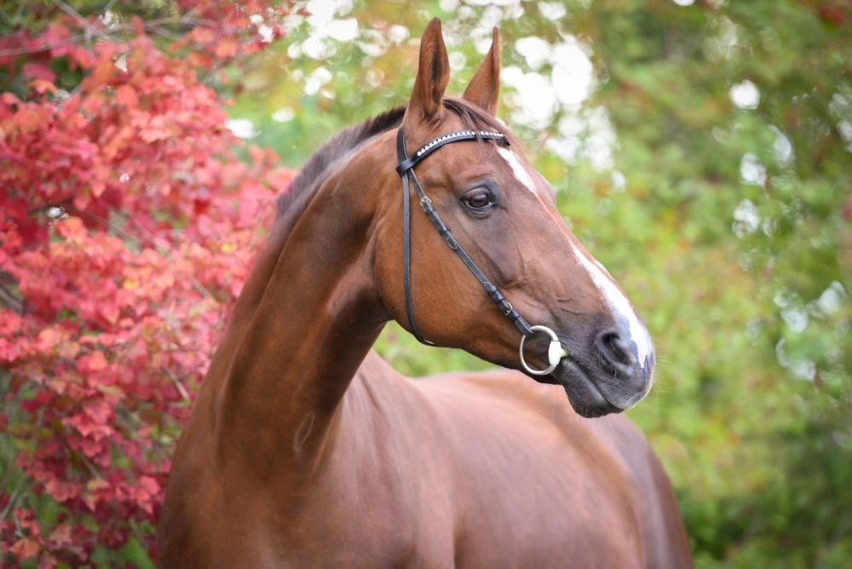
И-го-го
Звук который издает лошадь называется ржание , но мы часто слышим И-го-го

Slide 8
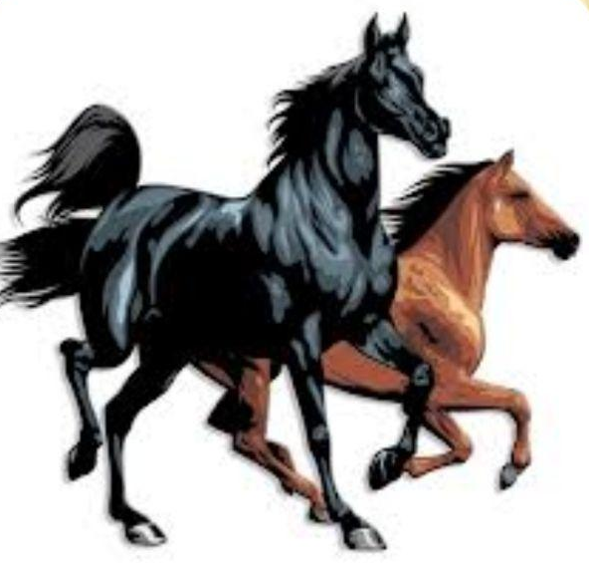
Семья у лошади такая:
Мама-лошадь,
Папа –конь,
А дети-….

Slide 9
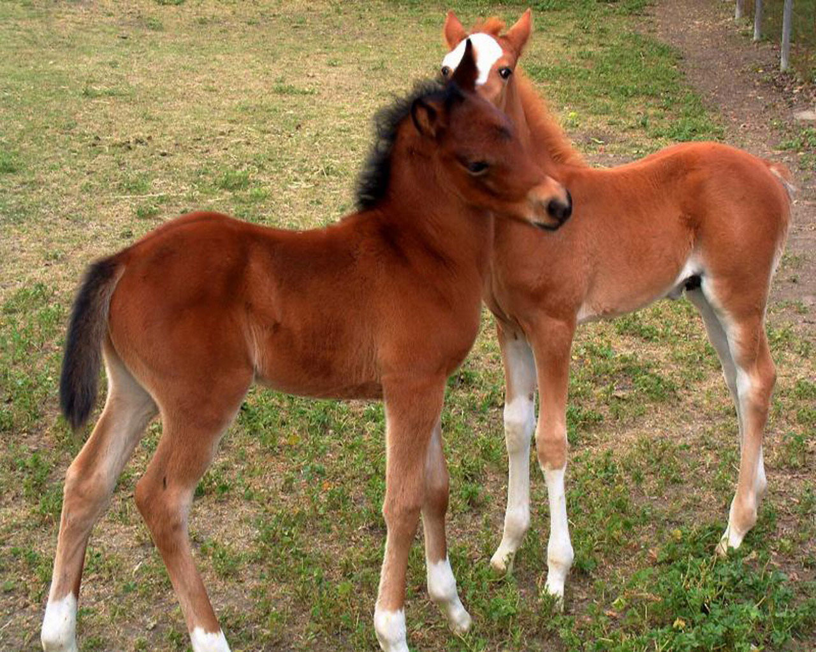
Есть у лошади ребёнок,
Он зовется жеребёнок,
Резвый, маленький, пригожий,
На лошадку он похожий!
Пьёт кобылье молоко,
Не уходит далеко,
Вместе с лошадью пасётся,
Он на ласку отзовётся!
Жеребёнок ест траву
И гуляет по лугу,
Скоро вырастет большой
Конь красивый, вороной!

Slide 10
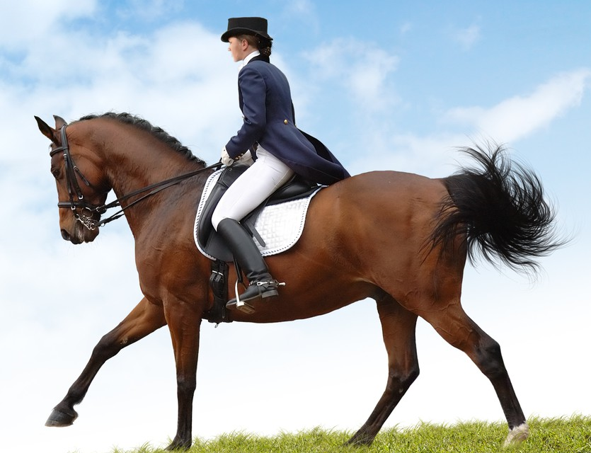
Чтобы лошадь пошла с сидячим на ней наездником – нужно сказать – «НО-О», а чтобы остановилась – «ТПРУ-У»

Slide 11
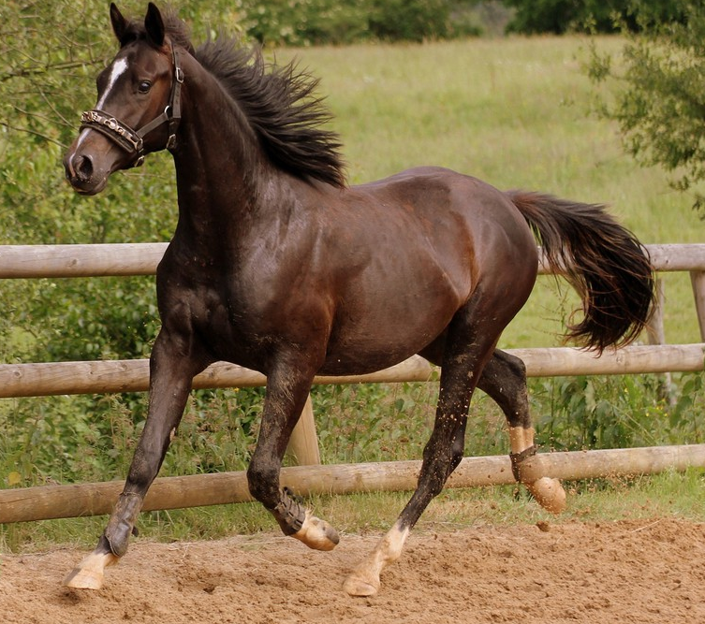
Когда лошадь бежит, цокает копытами

Slide 12

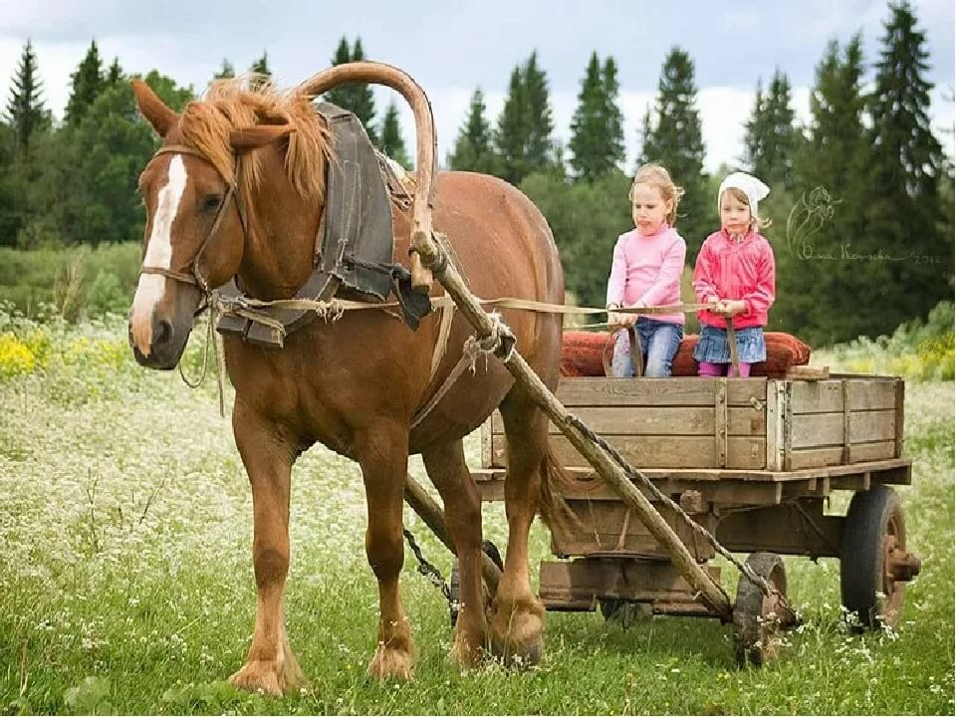
Физкультминутка

Slide 13
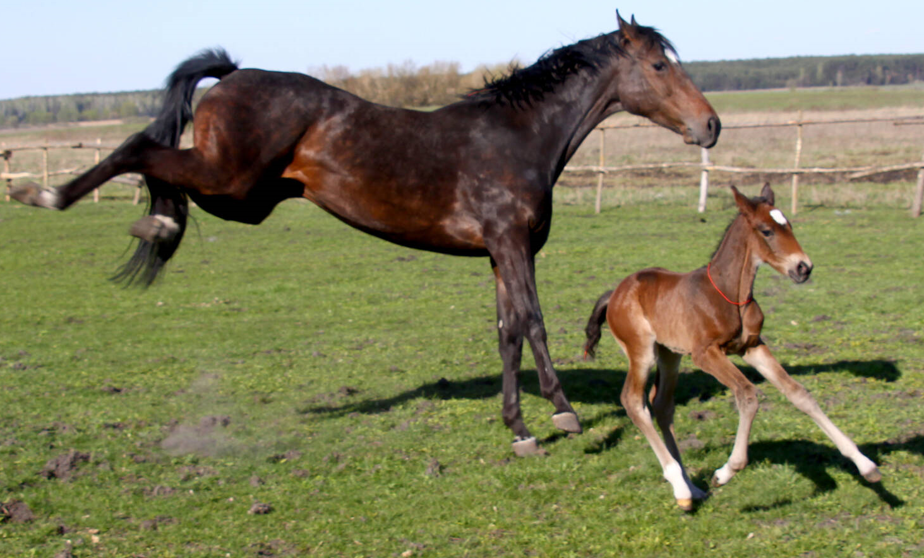
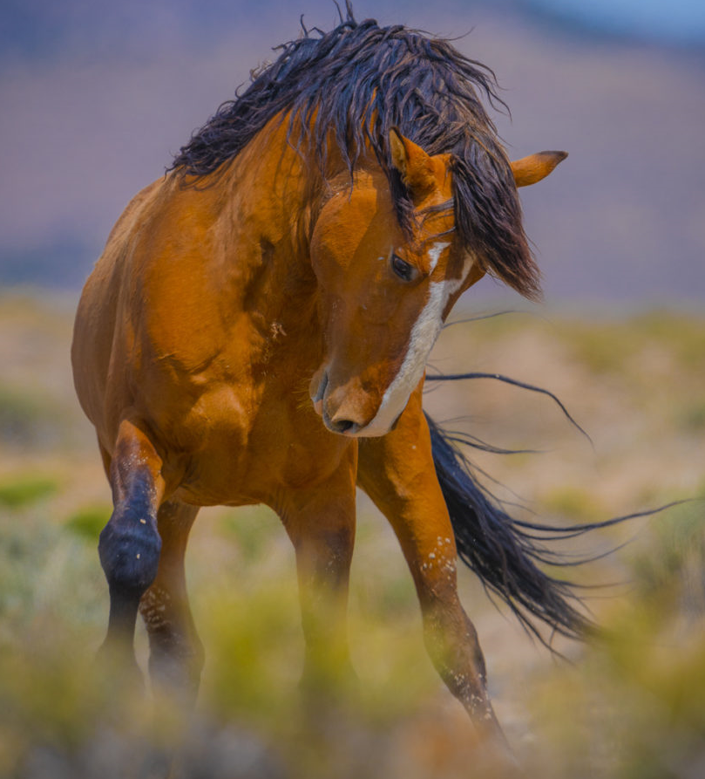
Лошади любят свою семью. Они защищают ее от врагов и даже отмахивают друг от друга хвостом разных насекомых(комаров, мух, слепней)которые так и норовят укусить их.

Slide 14
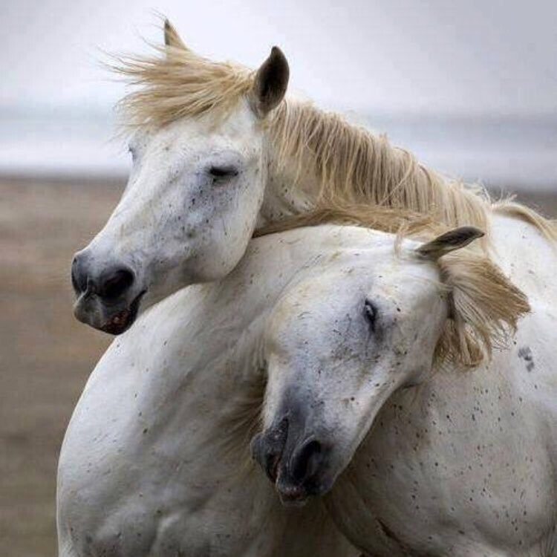
Спит лошадь стоя , просто закрыв глаза

Slide 15
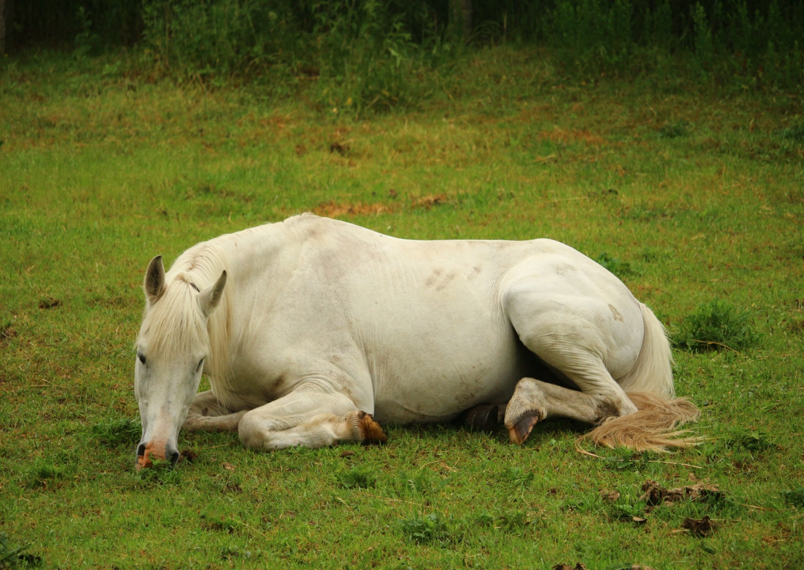
А вот так лошади отдыхают

Slide 16


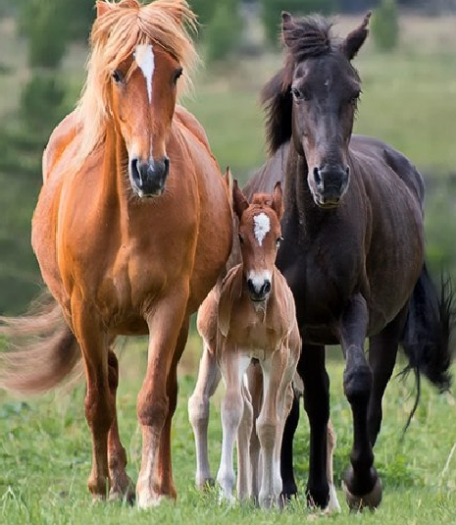
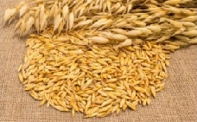
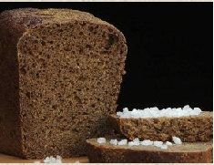
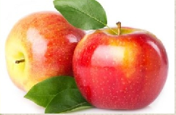
Лошади любят кушать
сено
траву
овес
хлеб
яблоки

Slide 17
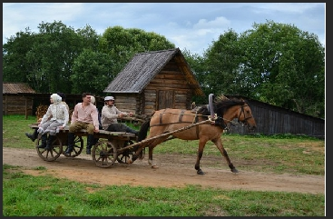
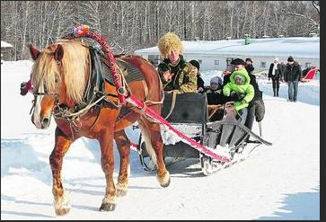
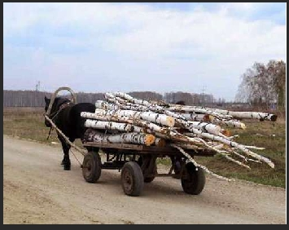
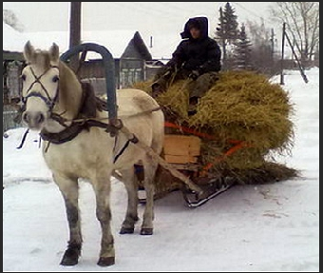
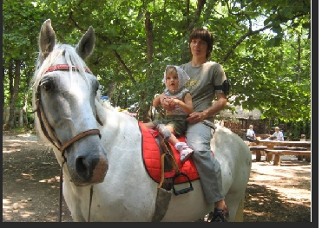
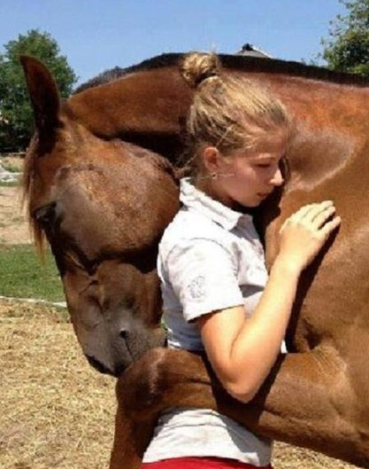
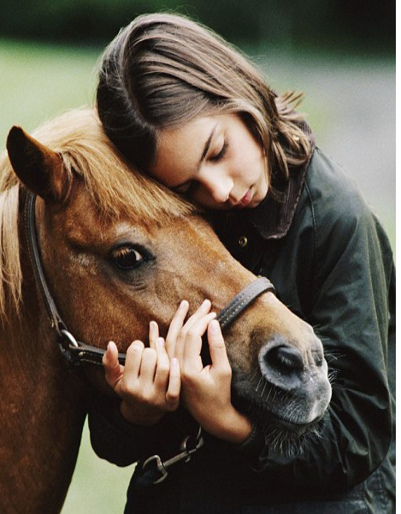
Как лошадь помогает человеку
Лошадь перевозит
грузы
Лошадь перевозит
людей
Лошадь дает массу положительной эмоции

Slide 18
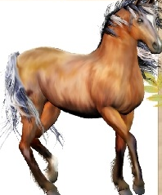
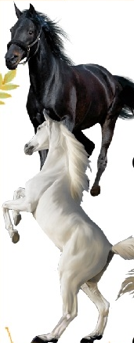
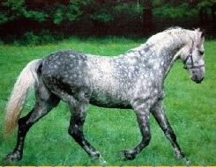
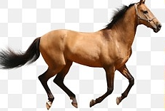
Кони гуляют гурьбой на лугу.
Я всех коней перечислить могу:
Черный как уголь .белый как снег,
Рыжий как пламя красивее всех.
Серый весь в яблоках с гривой седой.
Конь шоколадный, совсем молодой.
Кони пасутся у речки гурьбой.
Их посчитаем еще раз с тобой

